Slide 1
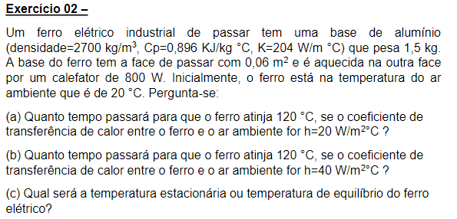


Slide 2
Hipóteses
Transferência de calor por convecção na superfície e condução no interior, em regime transiente
Propriedades constantes
Sem geração de energia

Slide 3
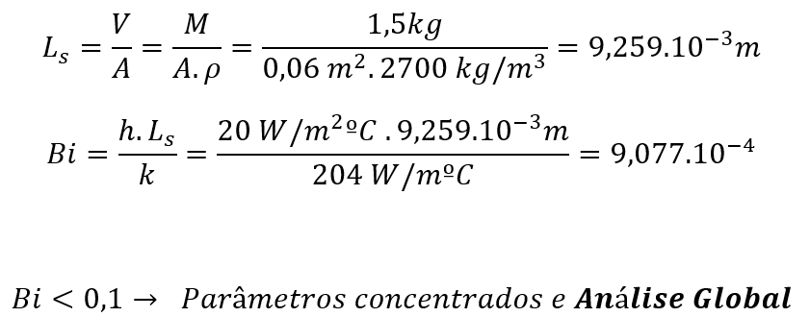

Slide 4
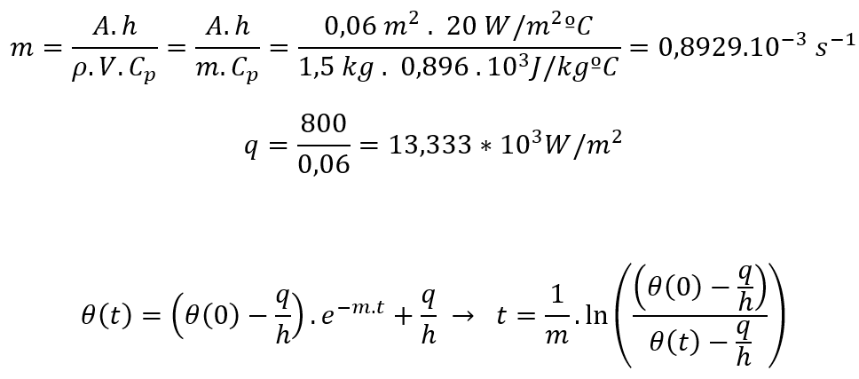

Slide 5
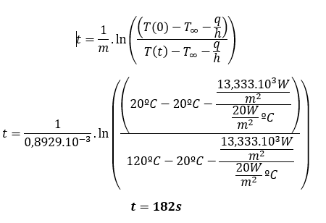

Slide 6
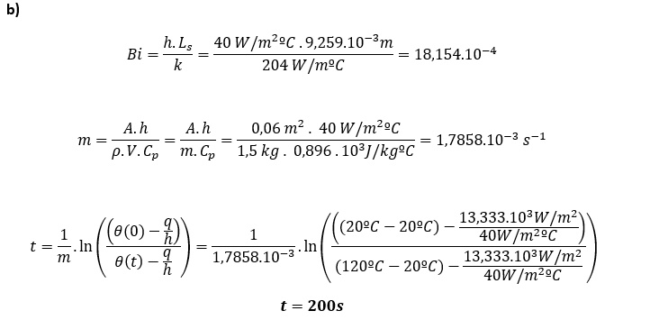

Slide 7
